Slide 1
郭鑫，2016-04-05
JAVA 虚拟机

Slide 2
目录
一、JAVA内存模型
二、 JAVA垃圾回收策略
三、 JVM垃圾回收demo示例
四、一些小的TIPs

Slide 3
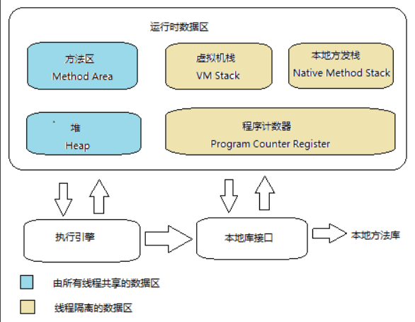
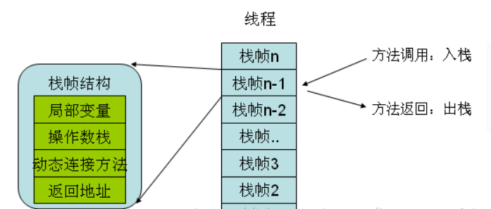
JVM虚拟机内存模型
STACK

Slide 4
各内存区间说明
程序计数器
一块较小的内存空间，它的作用可以看做是当前线程所执行的字节码的行号指示器；
此内存区域是唯一一个在Java 虚拟机规范中没有规定任何OutOfMemoryError 情况的区域。
虚拟机栈
虚拟机栈描述Java 方法执行的内存模型：每个方法被执行的时候都会同时创建一个栈帧用于存储局部变量表、操作栈、动态链接、方法出口等信息。每一个方法被调用直至执行完成的过程，就对应着一个栈帧在虚拟机栈中从入栈到出栈的过程。
本地方法栈
区别：虚拟机栈为虚拟机执行Java 方法（也就是字节码）服务，而本地方法栈则是为虚拟机使用到的Native 方法服务。
运行时常量池是方法区的一部分；
Class 文件中除了有类的版本、字段、方法、接口等描述等信息外，还有一项信息是常量池，用于存放编译期生成的各种字面量和符号引用，这部分内容将在类加载后存放到方法区的运行时常量池中。
运行时常量池

Slide 5
各内存区间说明
Java 堆
所有线程共享的一块内存区域，在虚拟机启动时创建；
Java 堆是垃圾收集器管理的主要区域，因此很多时候也被称做“GC 堆”；
唯一目的就是存放对象实例，几乎所有的对象实例都在这里分配内存
方法区
所有线程共享的一块内存区域；
存储已被虚拟机加载的类信息、常量、静态变量、即时编译器编译后的代码等数据；
通常放入永久带
直接内存
不是虚拟机运行时数据区的一部分；
在JDK 1.4 中加入了NIO，引入了一种基于通道（Channel）与缓冲区（Buffer）的I/O 方式，它可以使用Native 函数库直接分配堆外内存，然后通过一个存储在Java 堆里面的DirectByteBuffer 对象作为这块内存的引用进行操作；
只有在FULL_GC时伴随收集。

Slide 6
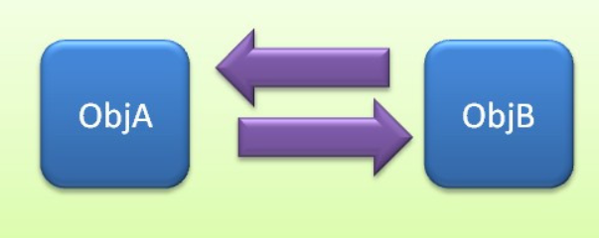
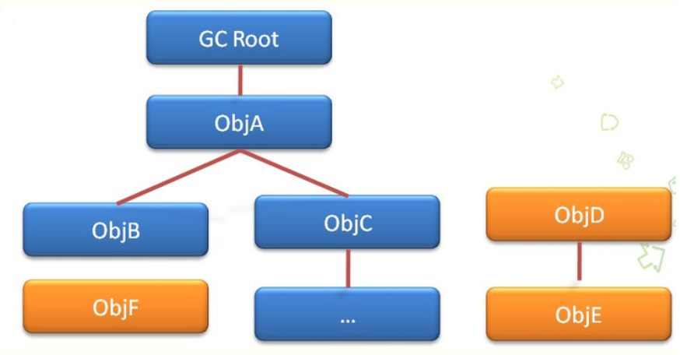
Object 宝藏 or “垃圾”？
无解
引用计数器算法：在JDK1.2之前
根搜索算法：
1、 虚拟机栈中引用的对象（本地变量表）
2、 方法区中静态属性引用的对象
3、 方法区中常量引用的对象
4、 本地方法栈中引用的对象（Native对象）

Slide 7
Object 引用
Object obj = new Object();
SoftReference<Object> sf =
new SoftReference<Object>(obj);
obj = null;
sf.get();//有时候会返回null
强引用
Object obj = new Object();
软引用
实现类似缓存的功能
Object obj = new Object();
PhantomReference<Object> pf = new PhantomReference<Object>(obj);
obj=null;
pf.get();//永远返回null
pf.isEnQueued();//返回从内存中已经删除
弱引用
在第二次垃圾回收时回收
虚引用
检测对象是否已经从内存中删除
Object obj = new Object();
WeakReference<Object> wf = new WeakReference<Object>(obj);
obj = null;
wf.get();//有时候会返回null
wf.isEnQueued();

Slide 8
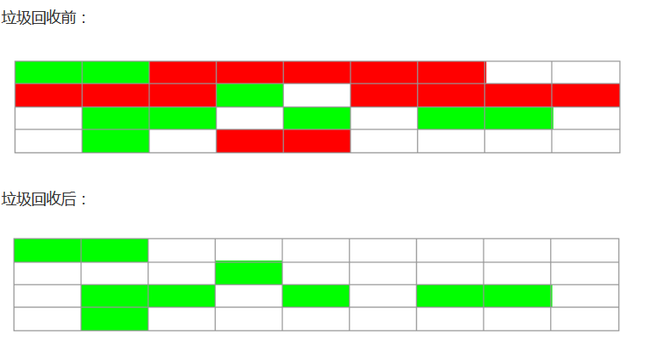
JVM垃圾回收算法 --- 标记-清除算法(Mark-Sweep)
标记—清除算法是基础的收集算法，标记和清除阶段的效率不高，而且清除后回产生大量的不连续空间，这样当程序需要分配大内存对象时，可能无法找到足够的连续空间。

Slide 9
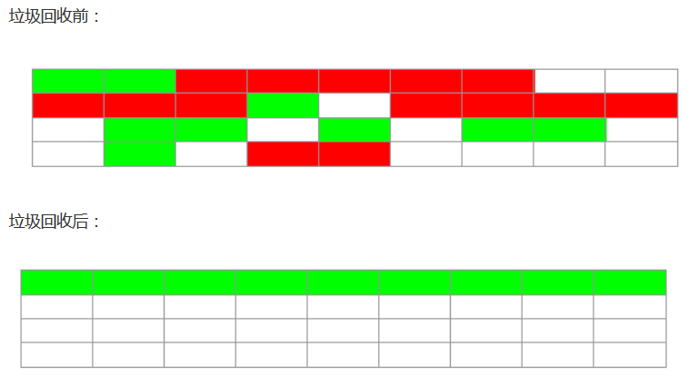
JVM垃圾回收算法 --- 复制算法（Copying）
复制算法是把内存分成大小相等的两块，每次使用其中一块，当垃圾回收的时候，把存活的对象复制到另一块上，然后把这块内存整个清理掉。

Slide 10
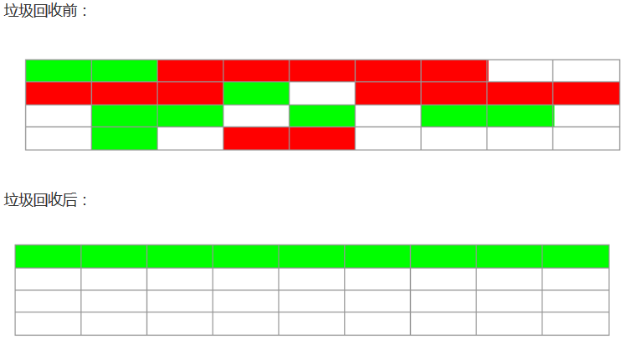
JVM垃圾回收算法 --- 标记—整理算法（Mark-Compact）
存活对象往内存的一端移动，然后直接回收边界以外的内存。

Slide 11
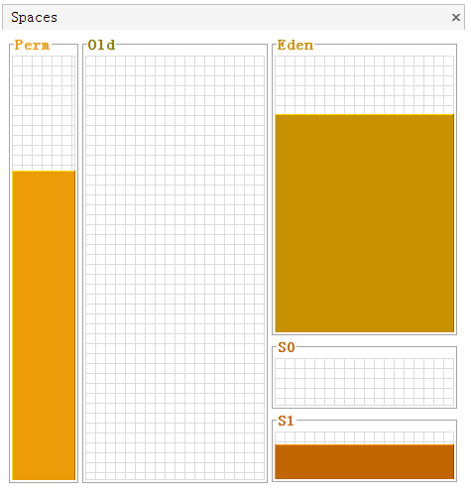
JVM 垃圾堆“分代策略”垃圾回收
GC 堆，垃圾堆^_^
新生代用于存放刚创建的对象以及年轻的对象，如果对象一直没有被回收，生存得足够长，老年对象就会被移入老年代。
新生代又可进一步细分为 eden、survivorSpace0(s0,from space)、survivorSpace1(s1,to space)。
刚创建的对象都放入eden,s0和s1都至少经过一次GC并幸存。如果幸存对象经过一定时间仍存在，则进入老年代(tenured)。
新生代采用标记—复制算法，
老年代采用标记—整理算法。

Slide 12
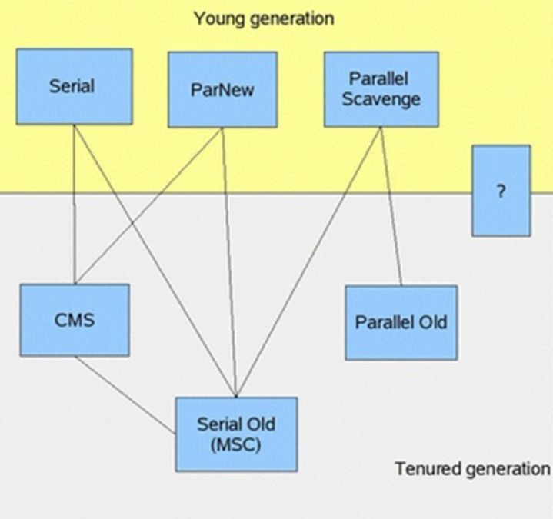
JVM垃圾收集器
Stop The World 收集器
Serial/SerialOld收集器：串行回收方式适合低端机器，是Client模式下的默认收集器
ParNew收集器：多线程版本的Serial收集器，多CPU模式下的首选回收器
ParallelScavenge收集器：吞吐量优先的收集器
ParallelOld收集器：使用标记整理算法、是老生代吞吐量优先的一个收集器
ParallelScavenge收集器：吞吐量优先的收集器

Slide 13
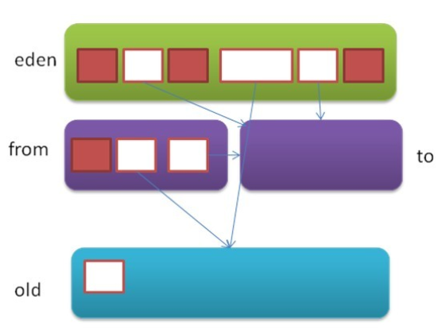
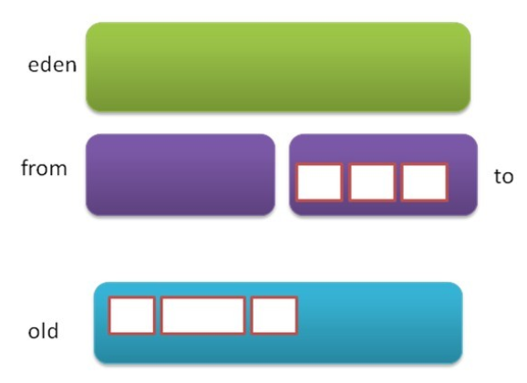
JVM分代垃圾回收---策略
先从eden区扫描，把存活的对象拷贝到to区，如果to区放不下的对象直接拷贝到old区。
再从from区扫描存活对象，如果对象存活次数超过阀值的就 移到老年区，其他的移到to区。
做完之后from和to区概念互换(from和to只是运行时的概念，其实就对应存活1区和存活2区)。

Slide 14
JVM参数：http://www.oracle.com/technetwork/java/javase/tech/exactoptions-jsp-141536.html
-XX:+PrintGCDetails 打印垃圾回收信息
-Xms 为Heap区域的初始值，线上环境需要与-Xmx设置为一致，否则capacity的值会来回飘动
-Xmx 为Heap区域的最大值
-Xss（或-ss） 线程栈大小（指一个线程的native空间）1.5以后是1M的默认大小
-XX:PermSize与-XX:MaxPermSize 方法区（永久代）的初始大小和最大值（但不是本地方法区）
-XX:NewRatio 老年代与新生代比率
-XX:SurvivorRatio Eden与Survivor的占用比例。Edem:S1:S2 = 8:1:1
-XX:MaxHeapFreeRatio GC后，如果发现空闲堆内存占到整个预估的比例小于这个值，则减小堆空间。 -XX:NewSize 新生代大小
-XX:+UseParNewGC
-XX:+UseConcMarkSweepGC

Slide 15
生产环境JVM参数
-Xms5g JVM初始内存5g
-Xmx5g JVM最大内存 5g
-Xmn2048m 年轻代2g
-XX:PermSize=256m 持久代256m
-XX:MaxPermSize=256m 持久代最大256m
-XX:MaxTenuringThreshold=15 年轻代生存GC次数
-XX:GCTimeRatio=19 设置垃圾回收时间占程序运行时间的百分比 公式为1/(1+n)
-XX:+DisableExplicitGC 忽略System.gc() 注意会影响DirectMemory 收集
-XX:+UseParNewGC 设置年轻代为多线程收集
-XX:+UseConcMarkSweepGC 设置年老代为并发收集
-XX:+CMSPermGenSweepingEnabled 为了避免Perm区满引起的full gc，建议开启CMS回收Perm区选项
-XX:+UseCMSCompactAtFullCollection 此为了防止堆碎片引起full gc，通过会开启CMS阶段进行合并碎片选项
-XX:CMSFullGCsBeforeCompaction=0 设置多少次full gc后进行内存压缩
-XX:+CMSClassUnloadingEnabled 垃圾回收会清理持久代
-XX:-CMSParallelRemarkEnabled 表示并行标记
-XX:CMSInitiatingOccupancyFraction=70 老年代70%回收
-XX:SoftRefLRUPolicyMSPerMB=0 每兆堆空闲空间中软引用的存活时间

Slide 16
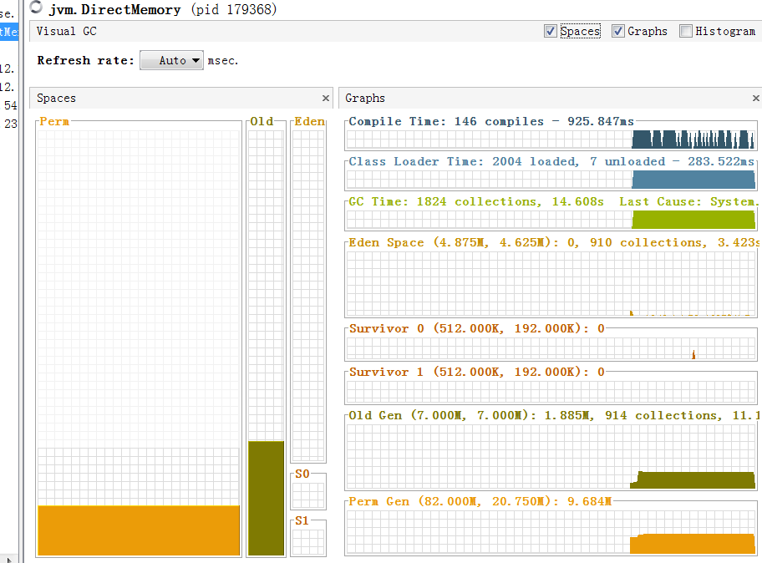
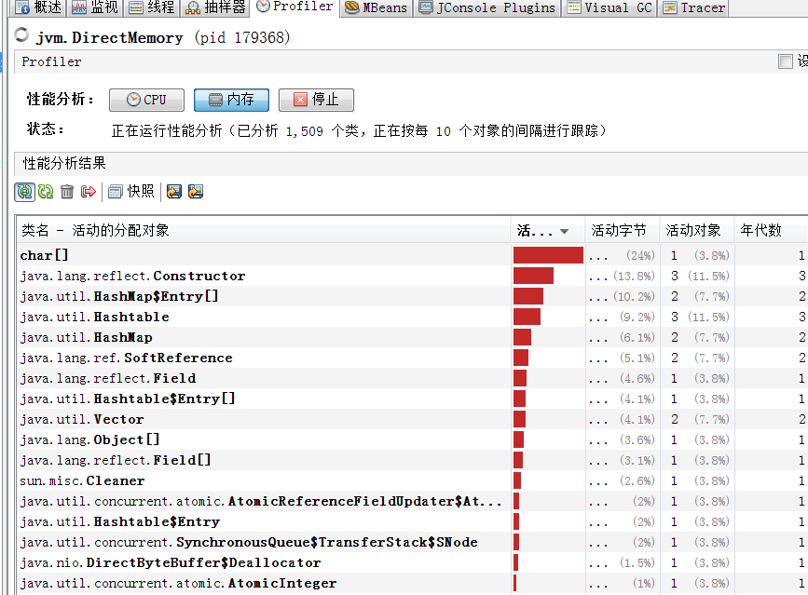
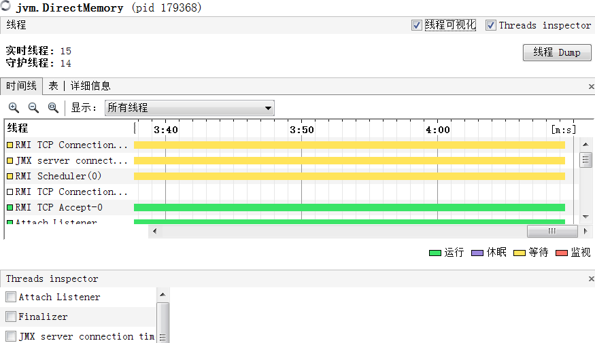
JVM 查看技巧 --- VisualVM
示例demo；
Eclipse调优

Slide 17
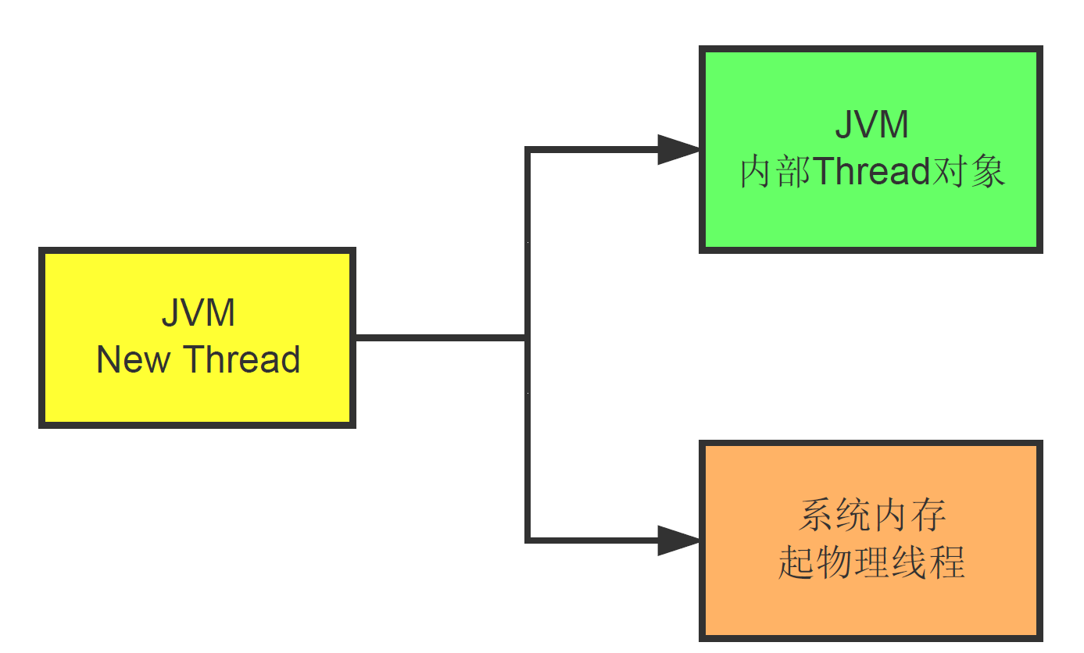
多线程环境内存管理
分配巨大的内存给JVM
就是充分利用资源吗？
给出一个有关能够创建线程的最大个数的估算公式：
（MaxProcessMemory - JVMMemory - ReservedOsMemory） / （ThreadStackSize） = Number of threads
对于jdk1.5而言，假设操作系统保留120M内存：
1.5GB JVM： （2GB-1.5Gb-120MB）/（1MB） = ~380 threads
1.0GB JVM： （2GB-1.0Gb-120MB）/（1MB） = ~880 threads

Slide 18
java的Class文件魔数是：0xCAFEBABE
类文件结构
类型 | 名称 | 数量
u4 | magic | 1
u2 | minor_version | 1
u2 | major_version | 1
u2 | constant_pool_count | 1
cp_info | constant_pool | constant_pool_count-1
u2 | access_flags | 1
u2 | this_class | 1
u2 | super_class | 1
u2 | interfaces_count | 1
u2 | interfaces | interfaces_count
u2 | fields_count | 1
field_info | fields | fields_count
u2 | methods_count | 1
method_info | methods | methods_count
u2 | attributes_count | 1
attribute_info | attributes | attributes_count
低版本的java虚拟机不能运行高版本JDK编译的Class字节码文件
字节码
低版本的java虚拟机不能运行高版本JDK编译的Class字节码文件
以8位字节为单位的二进制流，各个数据项严格按照顺序排列在Class类文件之中，中间无分隔符
Javap 工具解析class文件
WRITE ONCE,RUN ANYWHERE!

Slide 19
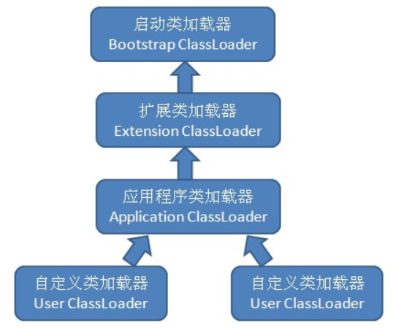
虚拟机类加载
BootStrap ClassLoader：加载存放在%JAVA_HOME%\lib目录中的，或者通被-Xbootclasspath参数所指定的路径中的；该加载器无法被java程序直接使用
Extension ClassLoader：sun.misc.Launcher$ExtClassLoader实现，负责加载%JAVA_HOME%\lib\ext目录中的，或者被java.ext.dirs系统变量所指定的路径中的所有类库，开发者可以直接使用扩展类加载器
Application ClassLoader：sun.misc.Launcher$AppClassLoader实现，负责加载用户类路径 classpath上所指定的类库，是类加载器ClassLoader中的getSystemClassLoader()方法的返回值，开发者可以应用程序类加载器
当一个类加载器受到类加载请求，它首先不会自己尝试去加载这个类，而是把这个请求委派给自己的父类加载器去完成，只有当父加载器表示自己无法完成这个加载请求时，子加载器才会尝试自己去加载。

